Slide 1


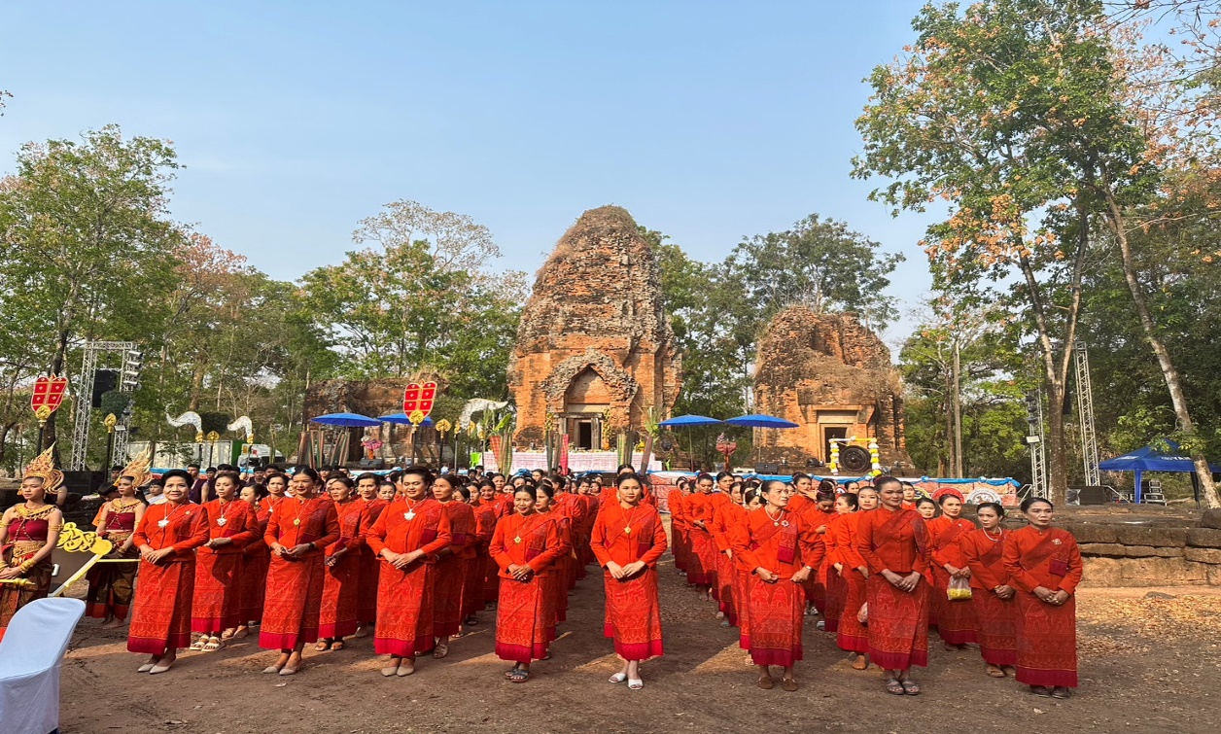
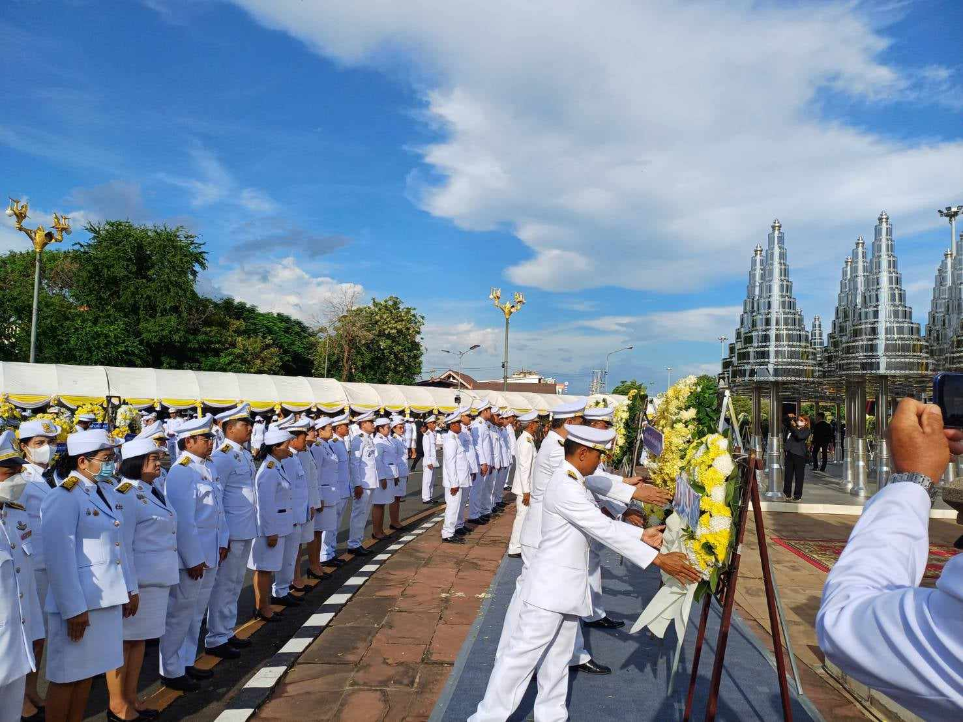
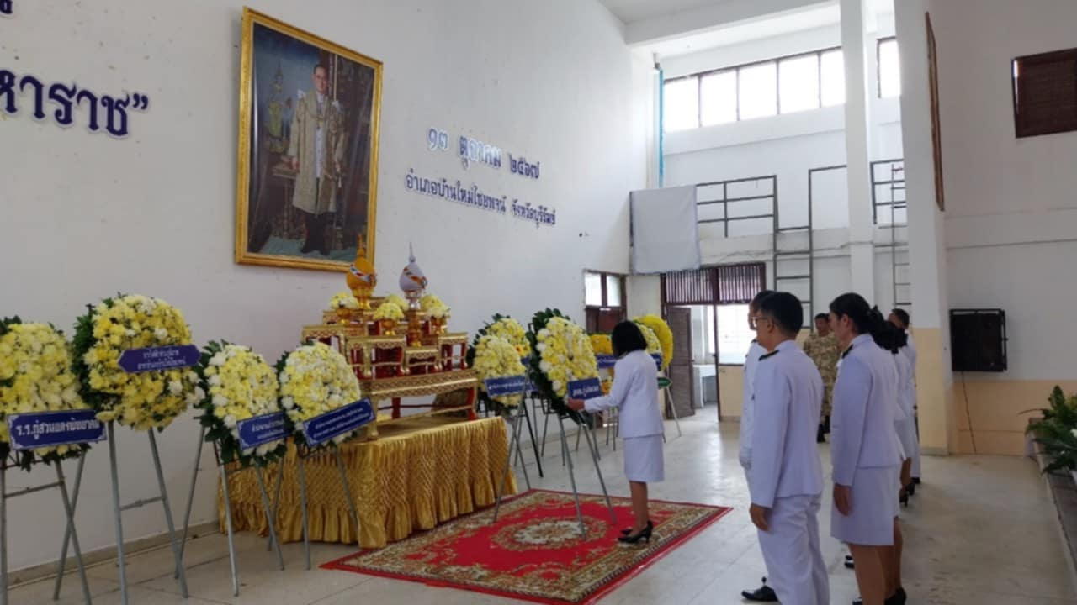
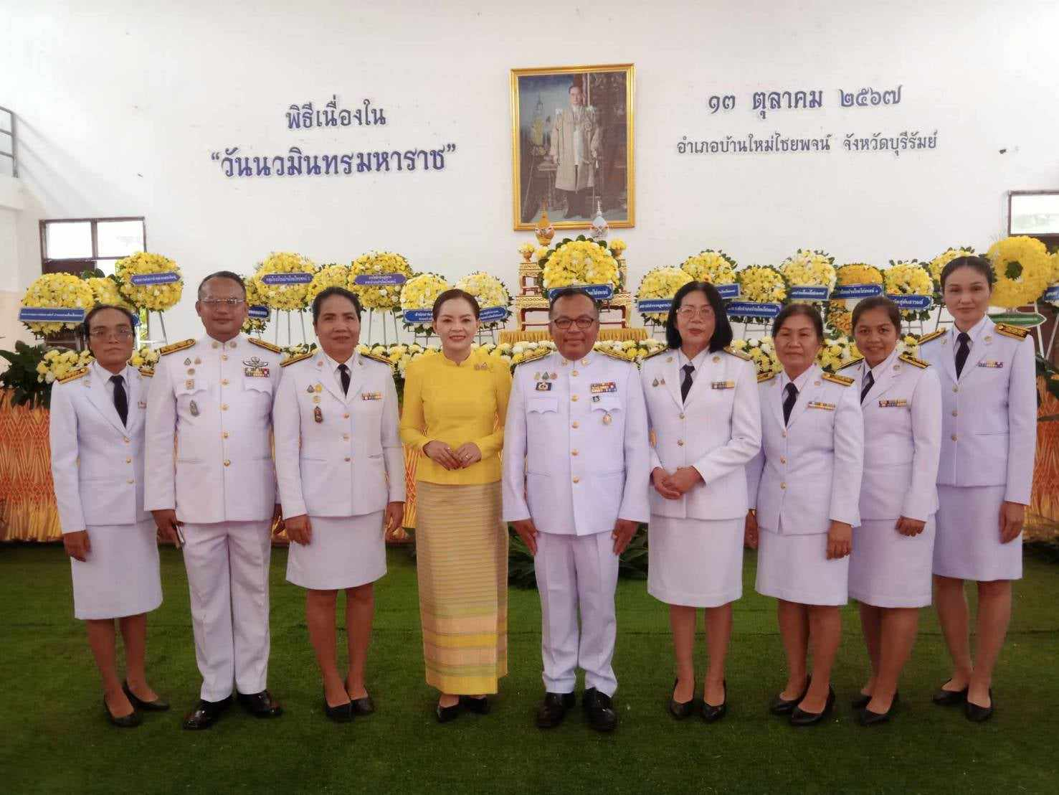

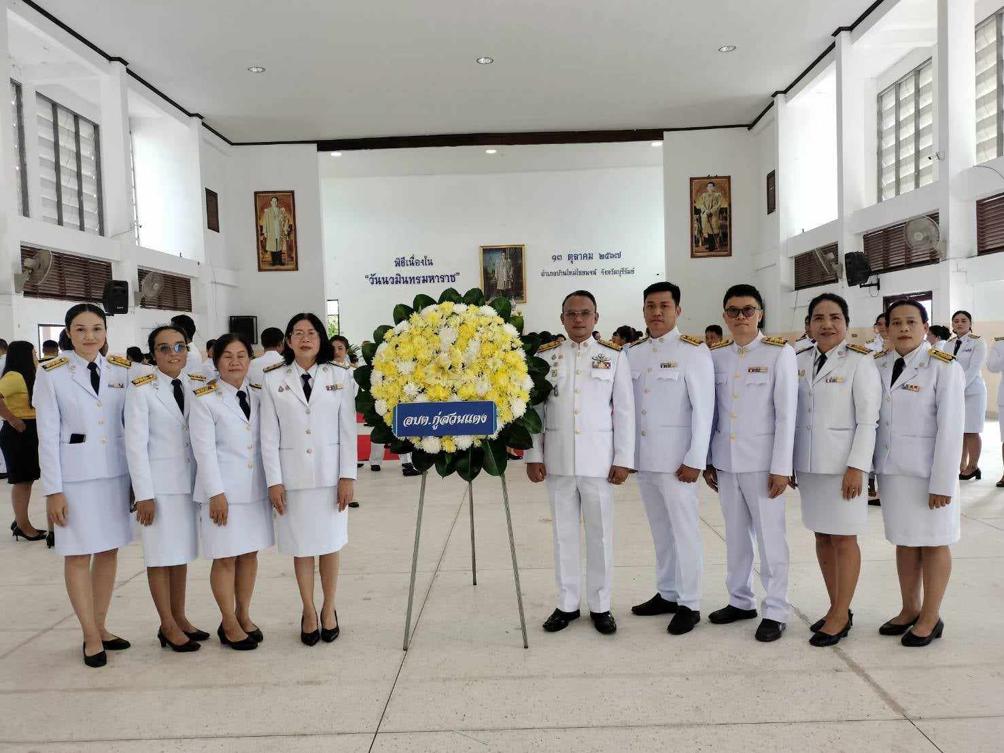
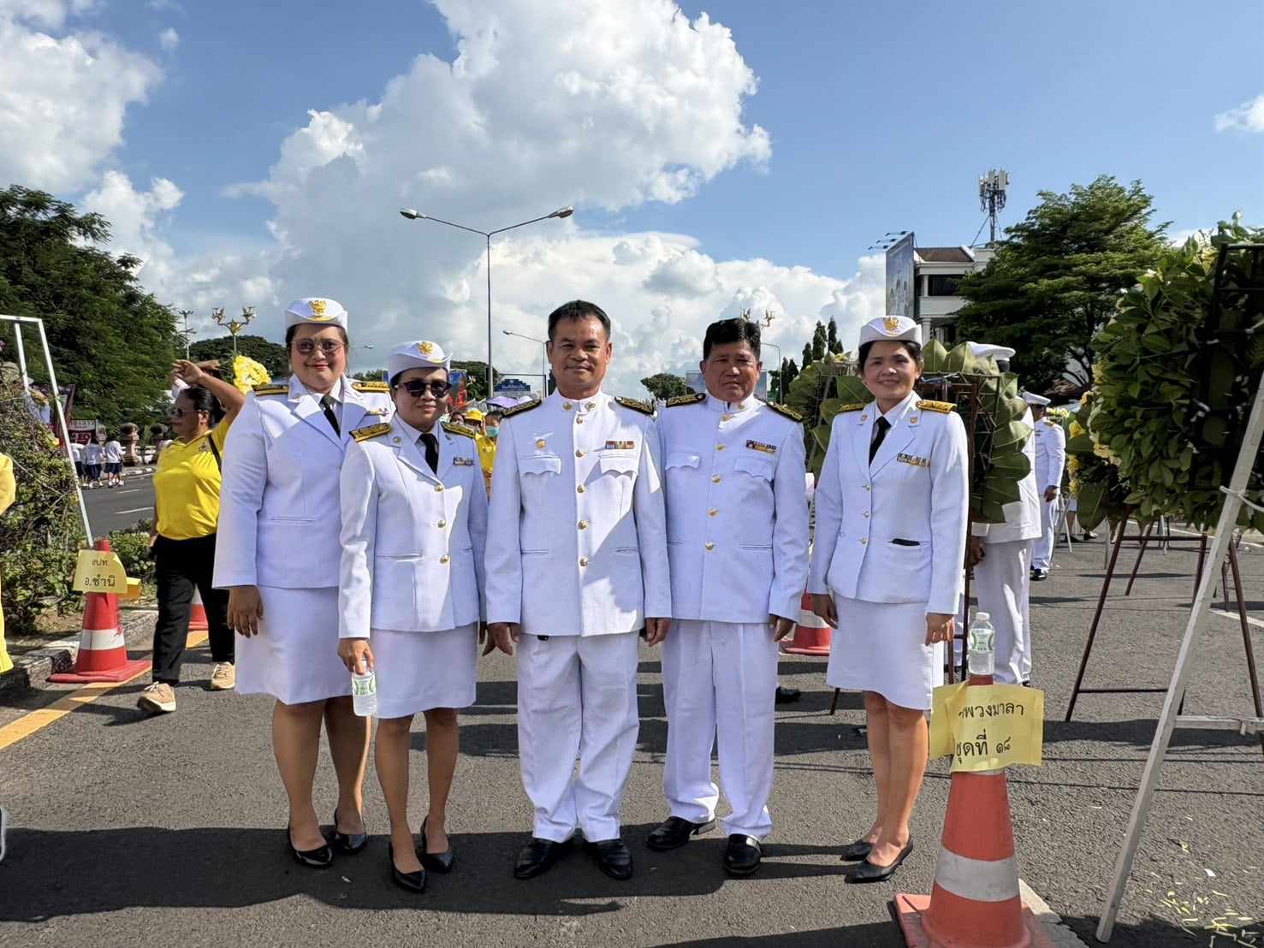
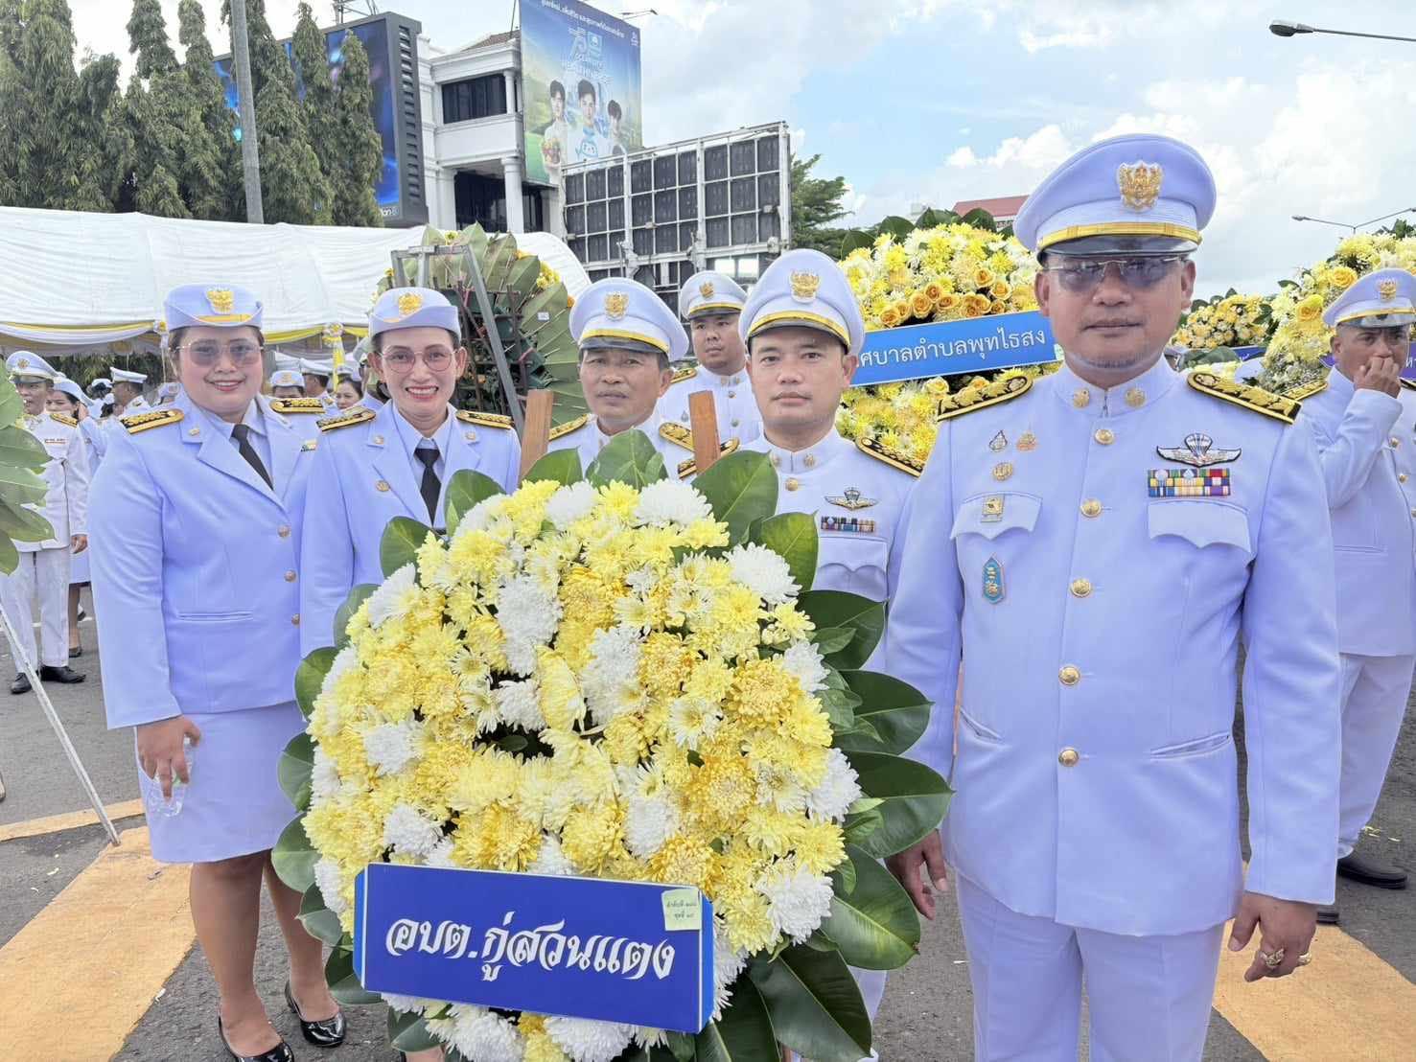
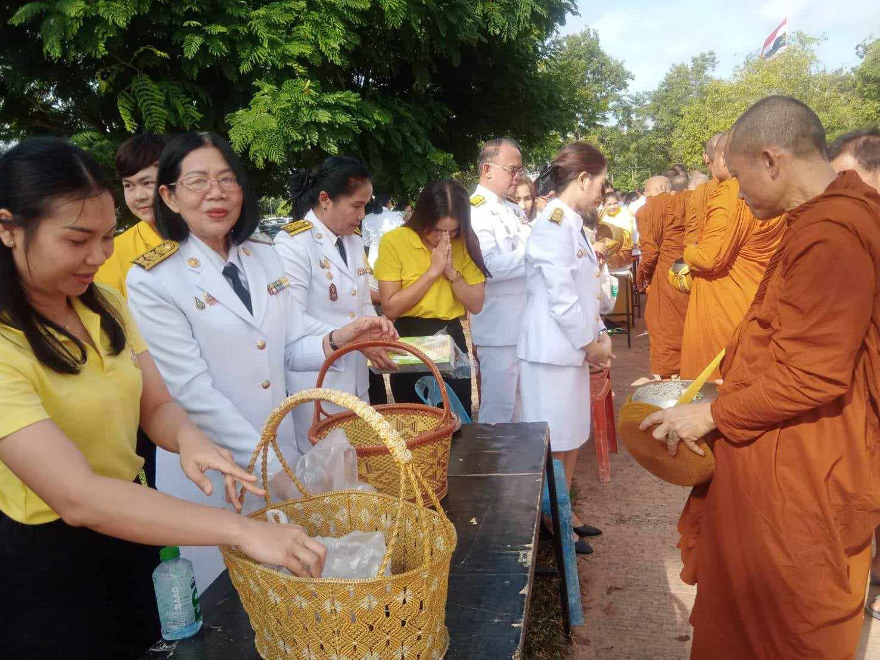
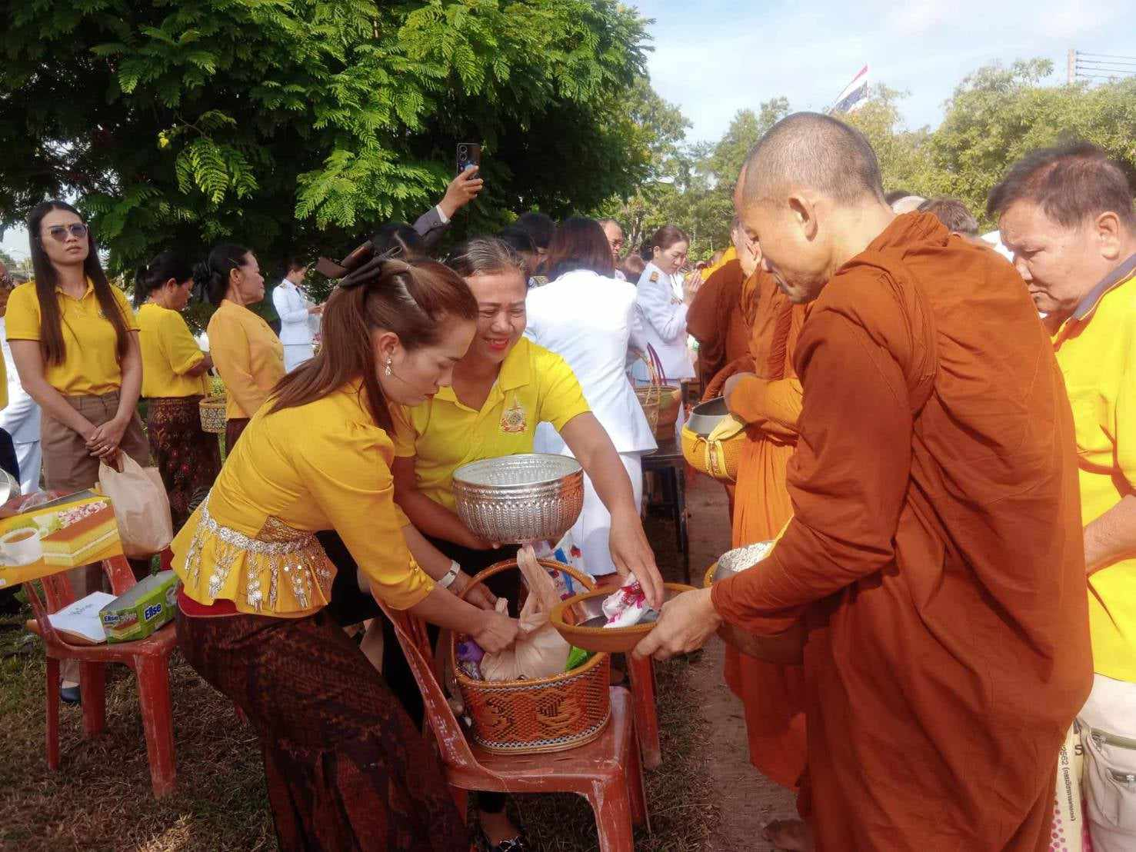
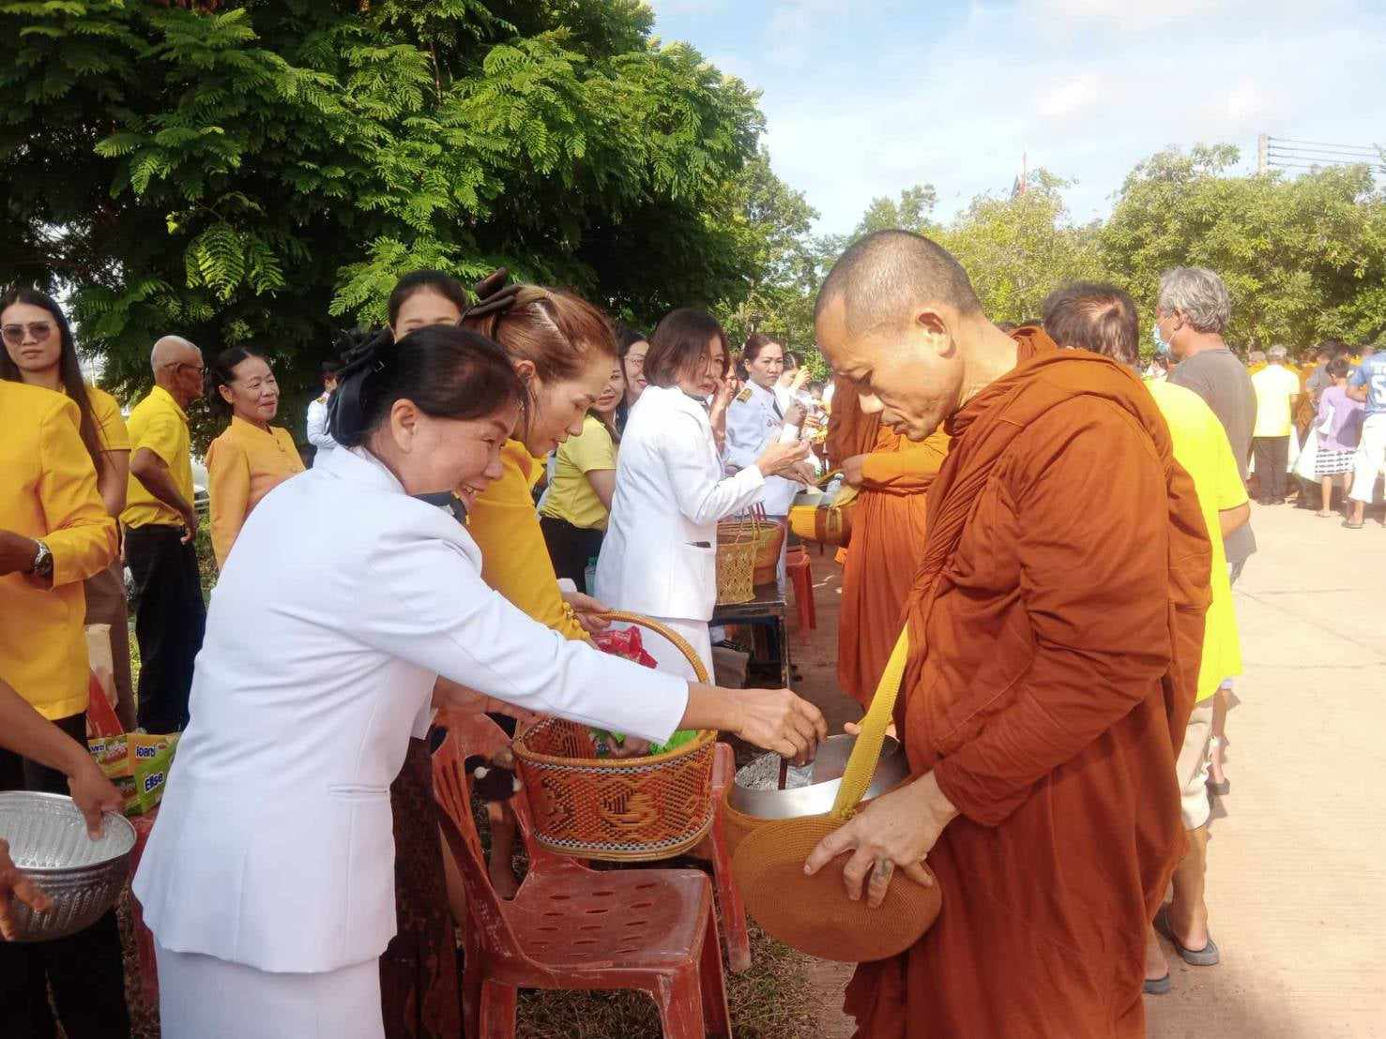
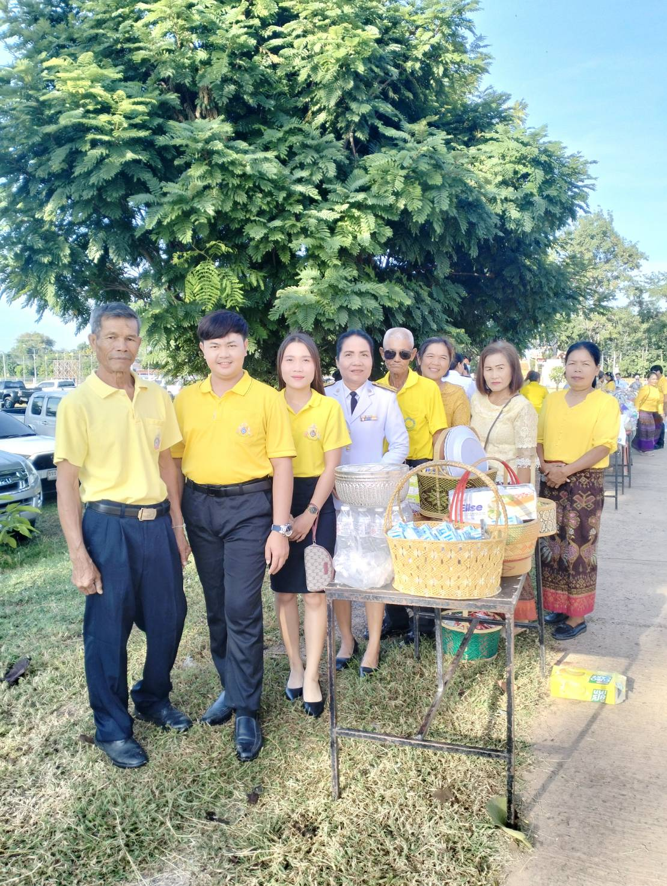


จดหมายข่าว
องค์การบริหารส่วนตำบลกู่สวนแตง
อำเภอบ้านใหม่ไชพจน์ จังหวัดบุรีรัมย์
ฉบับที่เดือน ตุลาคม ๒๕๖๗
องค์การบริหารส่วนตำบลกู่สวนแตงเข้าร่วมงาน กิจกรรมในวันนวมินทรมหาราชวันอาทิตย์ที่ ๑๓ ตุลาคม ๒๕๖๗ สถานที่ศาลาประชาคมอำเภอบ้านใหม่ไชพจน์ เพื่อน้อมระลึกพระบาทสมเด็จพระปรมินทรมหาภูมิพลอดุลยเดช รัชกาลที่ ๙ เนื่องวันครบรอบสวรรคต
องค์การบริหารส่วนตำบลกู่สวนแตง
อำเภอบ้านใหม่ไชยพจน์ จังหวัดบรีรัมย์

